Slide 1
Sote- ja maakuntauudistus
Hallituksen esityksen (HE 15/2017 vp.) ja valinnanvapauslain luonnoksen mukaisesti

Slide 2
Uuden soten kulmakivet
Vahva järjestäjä
18 maakuntaa
Palvelujen integraatio
Palvelut sovitetaan asukkaiden tarpeen mukaisiksi kokonaisuuksiksi
oikea hoito ja palvelu sekä sen edellyttämä osaaminen oikeaan aikaan
sujuva hoito- ja palveluketju väestön ja asiakkaiden tarpeen mukaan
Valinnanvapaus
tuki asiakaslähtöisyydelle, itsemääräämisoikeudelle ja kilpailun hyödyntämiselle
Kustannusten kasvun hillintä
kasvun taittuminen 3 mrd eurolla vuoden 2029 loppuun mennessä
oikea-aikainen palvelu
parhaiden käytännöt ja vaikuttavimmat palvelu- ja hoitomuodot
Digitalisaatio
Arki on digitalisoitu
Tieto kulkee ja tietojärjestelmät ovat yhteentoimivia
Tiedolla johdetaan
4
21.4.2017

Slide 3
Hyvinvoinnin edistäminen kaikkien vastuulla
Ihmisen omavastuu
Kuntien ja maakuntien yhteinen tehtävä
Kunnat ja maakunnat saavat rahoitusta
Maakunnat tarjoavat asiantuntemusta kunnille
Järjestöt yhteistyökumppani
Notes:
- Sote-uudistuksen tavoitteena on kaventaa ihmisten välisiä terveyseroja ja vähentää sosiaali- ja terveysmenoista aiheutuvia kustannuksia. Jotta tässä onnistuttaisiin, on kuntien ja maakuntien tehtävä tiivistä yhteistyötä.
-Kunnat päättävät monista tehtävistä ja toimista, joilla on ratkaiseva merkitys asukkaiden hyvinvointiin, osallisuuteen, työllistymiseen ja toimintakykyyn. Ihmisten hyvinvointiin ja terveyteen vaikuttavia asioita ovat muun muassa varhaiskasvatus ja koulutus, liikuntamahdollisuudet, ruoka- ja kulttuuripalvelut, kaavoitus ja liikennejärjestelyt.
-Maakuntien pitää arvioida ennalta päätösten ja toimien vaikutukset eri väestöryhmien hyvinvointiin ja terveyteen. Maakuntien tehtävänä on tukea kuntia ja tarjota niille asiantuntemusta hyvinvoinnin ja terveyden edistämisen työn tueksi. Maakunnat vastaavat myös siitä, että edistävät ja ehkäisevät palvelut todella toteutuvat.

Slide 4
Kansanterveystyö ja rakenteellinen sosiaalityö uuteen arvoon
Sairaalavetoisesta järjestelmästä perustason vahvistamiseen
Sote-keskuksen peruspalveluita täydennetään vaativan tason konsultaatioilla (erikoislääkärit ja sosiaalialan ammattilaiset)
Yhdistetään uudella tavalla personoitu palvelu ja palvelutarpeen arviointi sekä koko väestön terveyden ja hyvinvoinnin edistäminen

Slide 5
Notes:
Kaikki julkiset sosiaali- ja terveyspalvelut kootaan yhden johdon eli maakunnan alaisuuteen.
Maakunta vastaa palvelujen yhteensovittamisesta asiakaslähtöisesti
Maakunta varmistaa, että eri tuottajien palvelut toimivat yhteen
Kaikki rahoitus kulkee maakunnan kautta palveluntuottajille
Maakunta varmistaa, että tieto kulkee sujuvasti toimijoiden välillä.
Suoran valinnan palveluntuottaja vastaa oman asiakkaansa palvelujen kokonaisuudesta.

Slide 6
Digitalisaatio:
palveluja uusilla tavoilla
Digitalisaation avulla palveluita voidaan tuottaa täysin uusilla tavoilla ja tehostaa prosesseja.
Sähköisillä palveluilla kannustetaan myös asukkaita ylläpitämään itse toimintakykyään ja terveyttään.
ICT-ratkaisujen lähtökohta: asiakkaiden tietoja voidaan käyttää organisaatio- ja aluerajoista riippumattomasti.
Notes:
Kuvallinen sivupohja, oikea kuva oikealla ja rajaava elementti siirrettävissä. Ohje: Vaihda kuva klikkaamalla kuvan päällä hiiren kakkospainikkeella: Muuta kuvaa. Valkoisen reunan paikkaa voi myös siirtää tällä dialla. HUOM! Tätä pohjaa ei löydy Uusi dia-valikosta. Kuvasivun voi kopioida klikkaamalla hiiren oikealla diavalikossa dian päällä -> Monista dia.

Slide 7
Maakunnan päätöksenteko, toiminta ja asukkaiden
osallistuminen

Slide 8
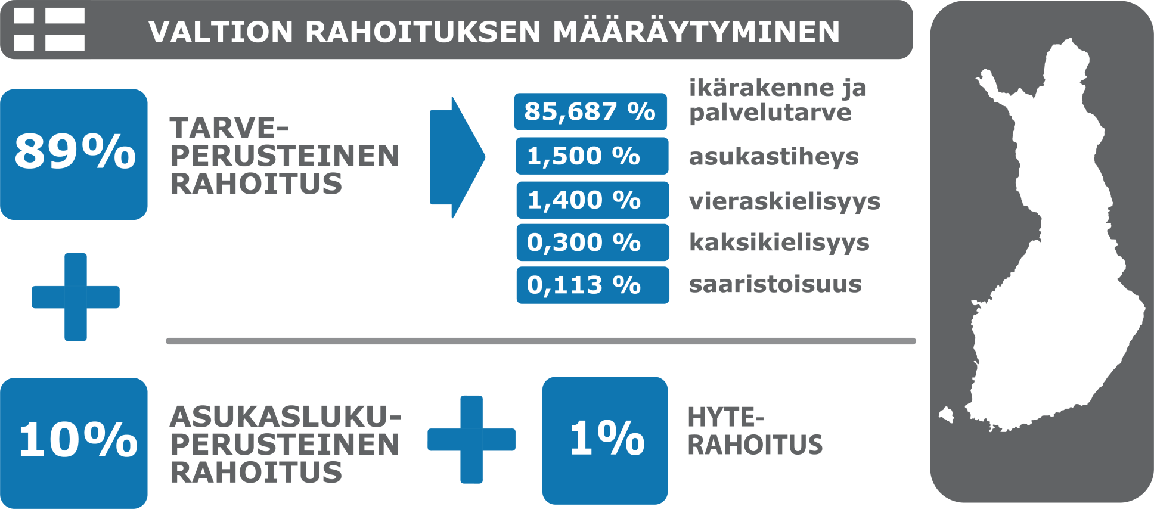
Maakuntien rahoitus 1
(1/2)
Notes:
Tekstidia
Dian voi valita Uusi dia (tekstisivu)

Slide 9
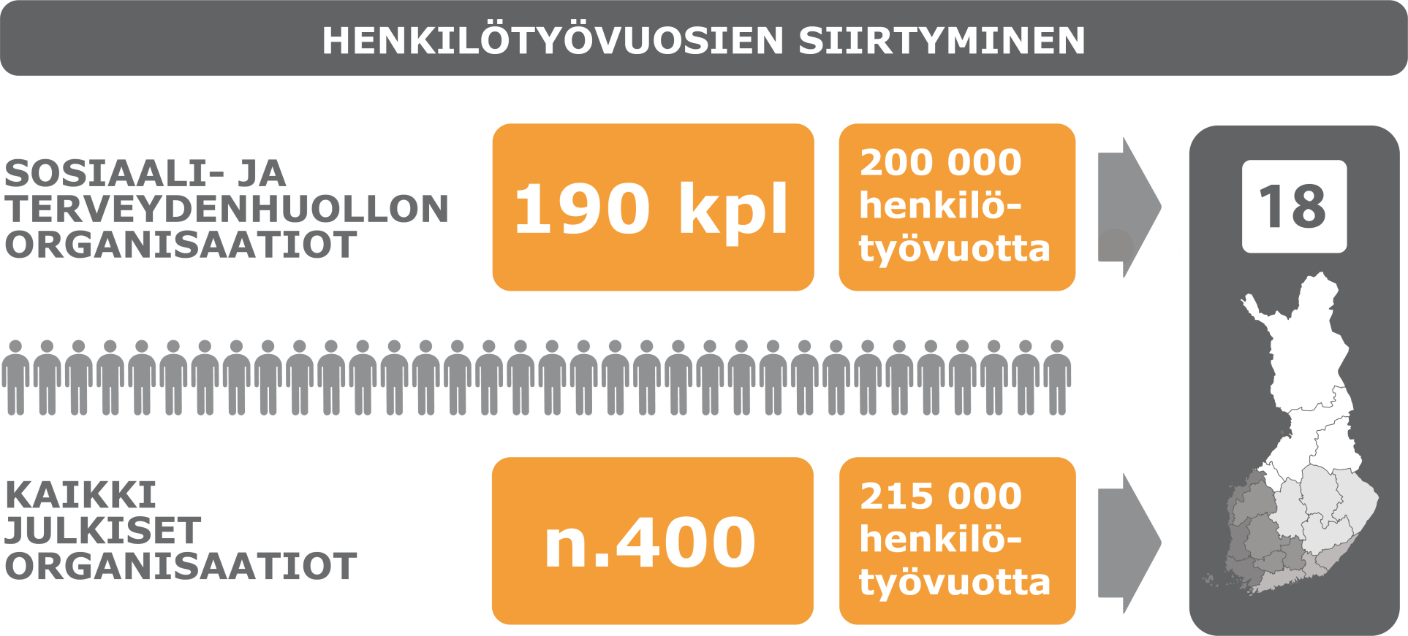
Maakuntien palvelukseen yli 215 000 työntekijää
Notes:
Kuntien ja kuntayhtymien palveluksesta maakuntien palvelukseen siirtyy yhteensä noin 215 000 työntekijää.
Siirtyminen toteutetaan liikkeenluovutuksen periaatteiden mukaisesti ns. vanhoina työntekijöinä.
Siirtymähetkellä voimassa olevat oikeudet ja velvollisuudet säilyvät.
Siirtyvistä työntekijöistä suurin osa on sosiaali- ja terveydenhuollon henkilöstöä.

Slide 10
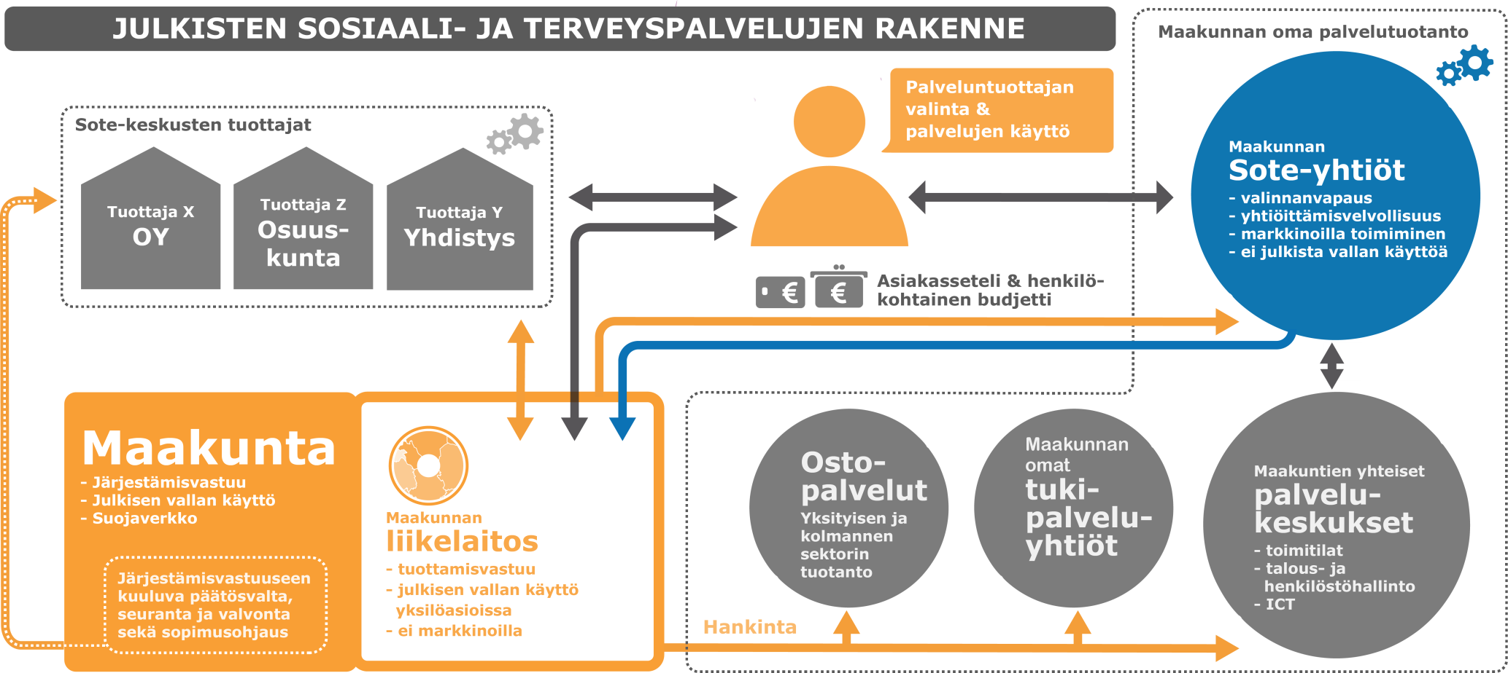

Slide 11
Palvelujen järjestäminen ja tuottaminen
Maakunnan palvelustrategia: mitä palveluja asukkaille tarjotaan ja miten sovitetaan yhteen valinnanvapauden piirissä olevat palvelut ja muut sosiaali- ja terveyspalvelut.
Myös palveluntuottajan on varmistettava, että palvelukokonaisuudet toteutuvat ja palveluketjut toimivat sovitusti.
Maakunnan palvelustrategiassa on määriteltävä, mikä osa hankinnoista kilpailutetaan innovatiivisuutta ja kustannusvaikuttavuutta parantavien uusien ratkaisujen kehittämiseksi.

Slide 12
Maakunnan liikelaitoksen palvelut
Maakunnan liikelaitos tarjoaa ne palvelut, joita ei saa sote-keskuksesta tai hammashoitolasta (päivystys ja suurin osa erikoissairaanhoidosta ja sosiaalipalveluista).
Asiakas voi valita toimipisteen koko maasta. Maakunnan liikelaitoksen toimipisteitä ovat esimerkiksi sairaalat ja sosiaaliasemat.
Tarvittaessa maakunnan liikelaitos arvioi asiakkaan palvelutarpeen ja tekee asiakkaan kanssa asiakassuunnitelman.
Asiakas voi saada asiakassetelin tai henkilökohtaisen budjetin, jolla hankkii tarvitsemiaan palveluja.

Slide 13
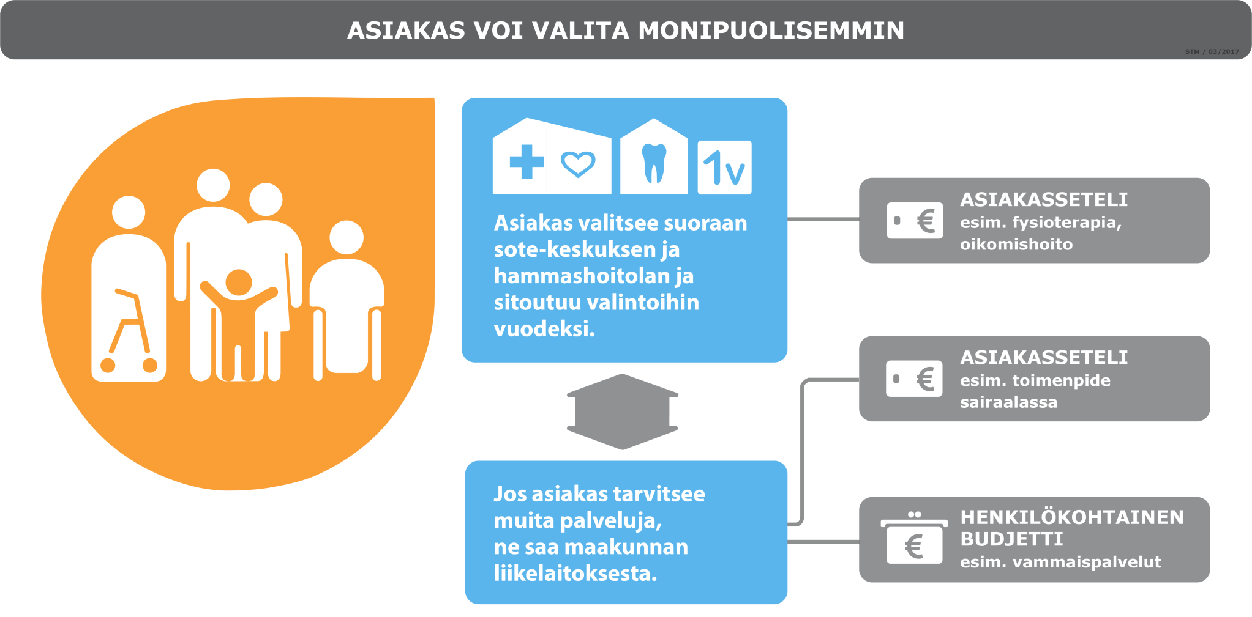

Slide 14
Mikä ei muutu?
Jos ei tiedä mihin ottaa yhteyttä, aina voi soittaa sosiaali- ja terveyskeskukseen.
Maakunta vastaa sote-palveluista siellä, missä ei synny muuta palvelutarjontaa.
Kiireellistä hoitoa saa päivystyksistä kuten nykyisinkin.
Työterveyshuoltoa ja yksityisiä sosiaali- ja terveyspalveluja on jatkossakin.

Slide 15
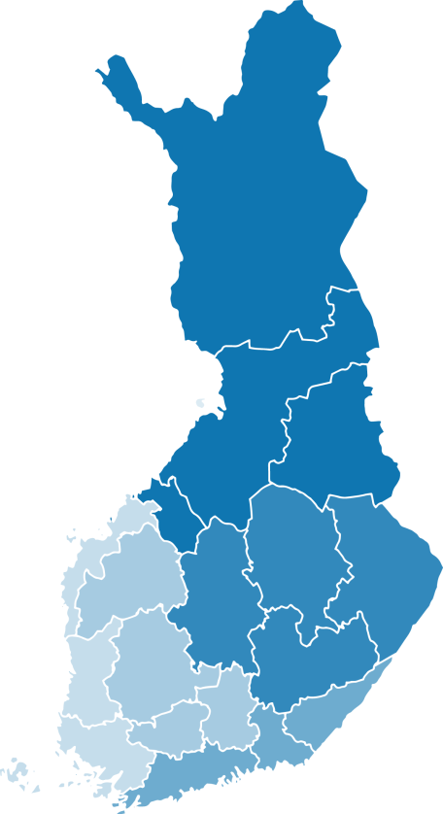
Valinnanvapaus maakunnan näkökulmasta
Maakunta vastaa julkisesti rahoitetuista sosiaali- ja terveyspalveluista alueellaan.
Maakunta vastaa siitä, että asukkaat saavat tarvitsemansa palvelut, ja että tuottajien palvelut ovat yhteen toimiva kokonaisuus.
Maakunta päättää asiakassetelillä tarjottavista palveluista.
Maakunta päättää palveluntuottajien rahoituksesta lain mukaan.
Maakunta ei kilpailuta valinnanvapauden piirissä olevia palveluja, tuottajaksi pääsevät kaikki toimijat, jotka täyttävät vaatimukset.

Slide 16
Sote-keskuksen ja hammashoitolan tuottaja
Tuottajien on:
rekisteröidyttävä
täytettävä palveluntuottajalain vaatimukset, maakunnan ehdot ja tehtävä sopimukset maakuntien kanssa
ilmoitettava vaadittavat tiedot julkisessa verkossa ja otettava vastaan asiakkaat, jos listalla on tilaa
vastattava asiakkaan palvelukokonaisuudesta
ohjattava asiakas tarvittaessa palvelutarpeen arviointiin maakunnan liikelaitokseen
tuottajat saavat maakunnalta korvauksen.

Slide 17
Asiakassetelillä palveluja tarjoava tuottaja
Asiakassetelin ja henkilökohtaisen budjetin palvelujen tuottajina voivat olla kaikki toimijat, jotka ovat valvontaviranomaisen palveluntuottajarekisterissä.
tuottajien ilmoitettava vaadittavat tiedot valtakunnallisessa verkkopalvelussa
asiakassetelituottajat saavat maakunnalta saman korvauksen samasta palvelusta; korvaukset voivat kuitenkin vaihdella eri maakunnissa.

Slide 18
Kustannukset valinnanvapausmallissa

Slide 19
Valinnanvapauden
asiakasesimerkkejä

Slide 20
Esimerkki: Kiireellisen hoidon tarve
Lapsellani on kuumetta ja kova korvakipu illalla. Miten toimin?
Teet sote-keskuksen nettisivulla hoidon tarpeen arvioinnin.
Saat digitaalisen palvelun kautta kotihoito-ohjeet.
Voit hakeutua myös sote-keskukseen. Olet valinnut lapsesi puolesta tuottajan, jolla on myös iltavastaanottoja.
Jos kiireellisen hoidon kriteerit täyttyvät, voit hakeutua myös suoraan päivystykseen.

Slide 21
Esimerkki: Mielialan lasku
Olen ollut alakuloinen ja vetämätön jo monta viikkoa. Miten toimin?
Teet sote-keskuksen nettisivulla hoidon tarpeen arvioinnin.
Voit saada digitaalisen palvelun kautta omahoito-ohjeet.
Voit hakeutua myös sote-keskukseen. Sote-keskus voi tarjota depressiohoitajamallia, ryhmiä, nettiterapiaa jne. kuten nykyäänkin. Käytettävissä on myös sosiaalihuollon neuvonta ja ohjaus.
Voit hakeutua myös suoraan päivystykseen. Vaikka kiireellisen hoidon kriteerit eivät täyttyisi, mielenterveys- ja päihdetyön päivystys arvioi hoidontarpeesi ja huolehtii tarvitsemasi jatkohoidon.
Notes:
-Vuoden 2017 alusta voimaan tullut terveydenhuoltolain (THL 50 a §) ja sosiaalihuoltolain (SHL 29 a §) muutos: Jatkohoidon turvaamiseksi osana terveydenhuollon päivystystä ja sosiaalipäivystystä toteutetaan mielenterveys- ja päihdetyön päivystys. Tarkoituksena matala kynnys, asiakkaalta ei edellytetä osaamista palveluihin hakeutumisessa.
-Depressiohoitajamalli: Potilasta hoidetaan terveyskeskuslääkärin, konsultoivan psykiatrin ja depressiohoitajan yhteistyönä. Uudessa sote-mallissa on sovittava toimintamalli uudestaan niin, että psykiatrin osuus järjestyy.

Slide 22
Esimerkki: Psykoottiset oireet
Perheeni nuori on keskeyttänyt opintonsa, eristäytynyt vähitellen kotiin ja alkanut käyttäytyä omituisesti, pelokkaasti ja epäluuloisesti. Miten toimin?
Voit katsoa nettipalvelusta toimintaohjeet.
Voit olla yhteydessä sote-keskukseen tai maakunnan liikelaitoksen päivystykseen. Yhteydenoton perusteella liikelaitoksen akuuttipsykiatrian kotikäyntityöryhmä voi tulla arvioimaan tilannetta.
Voitte hakeutua sote-keskukseen, josta nuori ohjataan edelleen maakunnan liikelaitoksen palveluihin. Sote-keskuksen lääkäri laatii kriteerien täyttyessä tarkkailulähetteen.
Voitte hakeutua myös suoraan päivystykseen, jossa psykiatrian erikoisalan päivystyksessä arvioidaan nuoren hoidon tarve.
Notes:
Maakunnan liikelaitoksen toimipiste tekee palveluntarpeen arvioinnin ja asiakassuunnitelman, joka voi sisältää erikoissairaanhoidon lisäksi sosiaalihuollon palveluja, kuten tuettua asumista.

Slide 23
Esimerkki: Perheen palvelukokonaisuus
Minulla on vaimo ja kaksi lasta. Olen ollut työttömänä vuoden verran ja alkoholin käyttöni on lisääntynyt. Vanhempi lapsistani on 4-vuotias ja hänellä on keskittymisvaikeuksia. Päiväkodista on tullut viestiä, että tytön on vaikea keskittyä mihinkään. Vauvan synnyttyä vaimoni on alkanut väsyä yhä enemmän. Miten saisin apua perheelleni?
Ota ensin yhteyttä sote-keskukseen, joka ohjaa sinut maakunnan liikelaitoksen toimipisteeseen, jossa perheellesi tehdään palvelutarpeen arviointi ja sen pohjalta asiakassuunnitelmat.
Omatyöntekijä koordinoi yhteistyön varhaiskasvatuksen, lastensuojelun avohuollon ja järjestön vertaistuen kanssa. Saatte sote-keskuksesta osan asiakassuunnitelman mukaisista terveydenhuollon palveluista.
Teille myönnetään asiakasseteli kotipalvelua varten. Voitte valita itse haluamanne rekisteröidyn palveluntuottajan.

Slide 24
Esimerkki: Hammashoitolan valinta 1.1.2019 jälkeen
Olen 40 -vuotias ja hampaani on lohjennut. Kävin viimeksi kunnan hammashoitolassa kaksi vuotta sitten.
Miten toimin nyt?
Soita ensin aikaisempaan hammashoitolaasi, josta saat neuvontaa hoitopaikan valinnassa. Voit valita hammashoitolan ja listautua asiakkaaksi netissä tai kirjallisesti. Hammashoitolan pitää olla maakunnan hyväksymä rekisteröity palveluntuottaja. Jollet tee valintaa, maakunta osoittaa sinulle hammashoitolan.
Päätät katsoa valtakunnallisesta nettipalvelusta tiedot, mistä hammashoitoloista voit valita. Osa on maakunnan omistamia ja osa yksityisiä. Voit listautua valitsemasi hammashoitolan asiakkaaksi nettipalvelussa. Sitoudut vähintään vuoden ajaksi asiakkaaksi.
Otat yhteyttä valitsemasi hammashoitolan ajanvaraukseen ja sovit hoitoajan.

Slide 25
Esimerkki: Asiakasseteli ja sairaalan valinta
Olen 67-vuotias eläkeläinen. Minulla on toisessa lonkassa nivelrikko ja kipu on kova öisin. Miten minun tulisi toimia?
Saat ajan sote-keskukseen lääkärille, sillä kotihoito-ohjeet eivät ole auttaneet vaivaan. Tutkimusten ja hoitosuositusten perusteella sinulla arvioidaan olevan tarve leikkaushoidolle. Lääkärisi tekee lähetteen.
Valitset erikoissairaanhoidon hoitopaikan yhdessä lähettävän lääkärisi kanssa. Koska lonkkaleikkaukset on keskitetty 12 sairaalaan, voit valita näistä sairaaloista.
Leikkauksen jälkeen saat sairaalasta kuntoutumista varten ohjeet. Toimintakykysi perusteella arvioidaan, tarvitsetko omatoimisen harjoittelun lisäksi lisäohjausta ja mistä sitä hankitaan. Tilanteesi mukaan yksi vaihtoehto voi olla sote-keskuksen antama asiakasseteli fysioterapiaan.

Slide 26
Esimerkki: Henkilökohtaisen budjetin käyttö
Olen 72-vuotias mies ja asun maaseudulla. Minun on reuman takia vaikea liikkua. Saan vaimoltani apua, mutta hän vaikuttaa uupuneelta. Mitä minun tulisi tehdä?
Otat ensin yhteyttä sote-keskukseesi. Sote-keskus lähettää sinut maakunnan liikelaitokseen. Palvelutarpeesi arvioidaan ja sinun kanssasi laaditaan asiakassuunnitelma.
Asiakassuunnitelman perusteella sinulle myönnetään henkilökohtainen budjetti. Voit valita sinulle parhaiten sopivia palveluita ja niiden tuottajia, esimerkiksi kotipalveluja. Vanhuspalvelujen asiantuntija auttaa sinua henkilökohtaisen budjetin suunnittelussa ja käytössä.

Slide 27
Muutos tehdään yhdessä!
Muutostuki

Slide 28
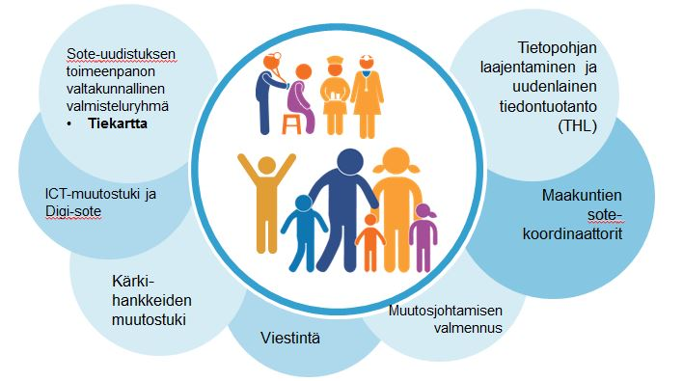
Sote-uudistuksen muutostuki

Slide 29
Muutos tehdään maakunnassa
Muutos tehdään yhdessä
Luottamus, yhteinen tahtotila, sitoutuminen
Mukaan
kaikki keskeiset toimijat
henkilöstö
alueen asukkaat
Sote- ja maakuntauudistuksen yhteensovittaminen tärkeää

Slide 30
Muutos tehdään maakunnassa
Jäsentynyt valmistelu
Muutossuunnitelma
muutosvisio
tavoitteet: toiminnalliset ja taloudelliset
keinot tavoitteiden saavuttamiseen
aikataulu
Taitavaa johtajuutta
Tehokasta viestintää

Slide 31
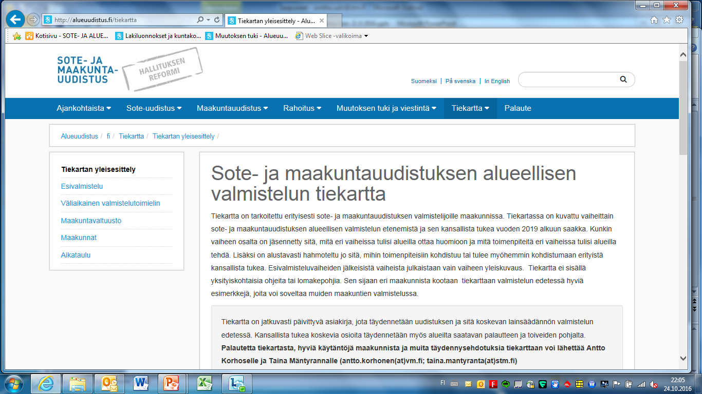

Slide 32
Lisätietoja: alueuudistus.fi
Uutiskirjeiden tilaus: alueuudistus.fi/uutiskirjeet Twitter: @STM-Uutiset #sote #sote2019
KIITOS!
SOSAALI- JA TERVEYSMINISTERIÖ ● VALTIOVARAINMINISTERIÖ

